Slide 1
RELUX
Consciència de compra:
El poder de les eleccions sostenibles en articles de luxe
ALÈXIA MAYOR
CATERINA MOLL
GUILLERMO NAVAS
MARC GUITART
Notes:
un equip que busca canviar el paradigma de la moda de luxe per enfocar-lo cap a un camí més sostenible.
Tranquils que avui no us venim a vendre res, tot i que vam veure que us va agradar. Com alguns de vosaltres recordareu, vam quedar en segon lloc en l'investor game, just darrere de l'equip de GoGreenTransport.
Malgrat aquest resultat, estem convençuts que el nostre projecte no només té el potencial de transformar la indústria, sinó també de liderar el camí cap a una moda de luxe més responsable i sostenible.
Avui estem aquí per compartir amb vosaltres com planejem fer realitat aquesta visió, mostrant les especificacions detallades dels requisits que creiem que ens diferencien i ens posicionen per al èxit.

Slide 2
ÍNDEX
INTRODUCCIÓ
CASOS D’ÚS
TIPUS D’USUARI
MODEL CONCEPTUAL
ÀREA FUNCIONALS
CONCLUSIONS
Notes:
Així doncs passem al contingut que us explicarem,

Slide 3

INTRODUCCIÓ
Visió:
"Transformar la moda de luxe cap a una major sostenibilitat i ètica."
Missió:
"Connectar consumidors conscients amb marques responsables per facilitar el lloguer i intercanvi de productes de luxe."
Notes:
A RELUX, la nostra visió és redefinir la indústria de la moda de luxe, orientant-la cap a una major sostenibilitat i ètica. Per tal d’aconseguir-ho la nostra missió consisteix a connectar consumidors conscients amb marques responsables a través d'una plataforma innovadora que facilita el lloguer i intercanvi de productes de luxe. Sabem que no es tracta d’un petit canvi, sinó com bé he mencionat abans és un canvi de paradigma, un abans i després a l’industria de la moda de luxe.

Slide 4
VALORS
COMPROMÍS
RESPONSABILITAT
EMPATIA
RESPONSABILITAT
01
02
03
04
05
06
07
SOSTENIBILITAT
INNOVACIÓ
SOSTENIBILITAT
COL·LABORACIÓ
TRANSPARÈNCIA
TRANSPARÈNCIA
TRANSPARÈNCIA
Notes:
Els nostres valors guia inclouen la sostenibilitat, el compromís, la col·laboració, la responsabilitat, la innovació, l'empatia, i la transparència, tots centrats en establir un nou estàndard per una moda de luxe més responsable. I on cal remarcar que els més importants sense dubte són la sostenibilitat, responsabilitat i la transparència.

Slide 5
OBJECTIUS CLAU
CONSCIÈNCIA
ÚS PLATAFORMA
IMPACTE AMBIENTAL
SATISFACCIÓ
Notes:
"Augmentar la consciència sobre la sostenibilitat i l'ètica en la moda de luxe."
"Reduir l'impacte ambiental del món del luxe."
"Fomentar l'ús de la nostra plataforma."
"Aconseguir una alta satisfacció dels usuaris en l'aplicació."

Slide 6
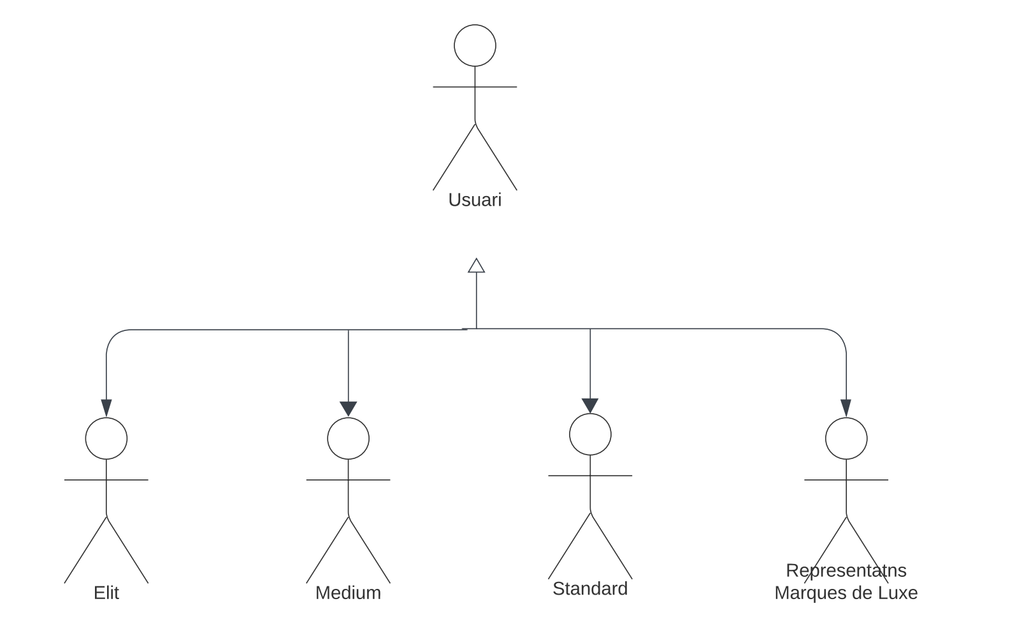
TIPUS D’USUARIS
Notes:
Així doncs abans de començar a explicar les diferents àrees funcionals, cal tenir en compte que en en nostre sistema trobme diferents tipus d’usuaris, els quals hem creat per separar els privilegis i permisos que té dins de l’aplicació.
Per un costat, el més diferenciat trobem els representatns de marques de luxe, els quals no interaccionen amb altres usuaris directament ni interactuen directament amb els articles. Aquets sols s’encarreguen d’ajudar o organitzar els showrooms.
A continuació tindriem l’usuari standard, aquest seriem segurament qualsevol de vosaltres, incluent-me a mi mateixa. Aquí només poden visualitzar els diferents perfils de la resta d’usuaris així com els seus productes i participar als showrooms.
En el seguent nivell trobem els medium aquets a més dels privilegis anteriors es suma que poden llogar articles així com fer intercanvis de productes.
I finalment la màxima categoria són els Èlit que aquets poden fer tot el comentat anteriorment i en addicció poden també organitzar els showrooms.

Slide 7
ÀREES FUNCIONALS
3°
1°
ADMINSISTRACIÓ D’ESDEVENIMENTS
4°
2°
INTERACCIÓ ENTRE USUARIS
GESTIÓ DE PRODUCTES
ADMINISTRACIÓ DE PERFILS

Slide 8
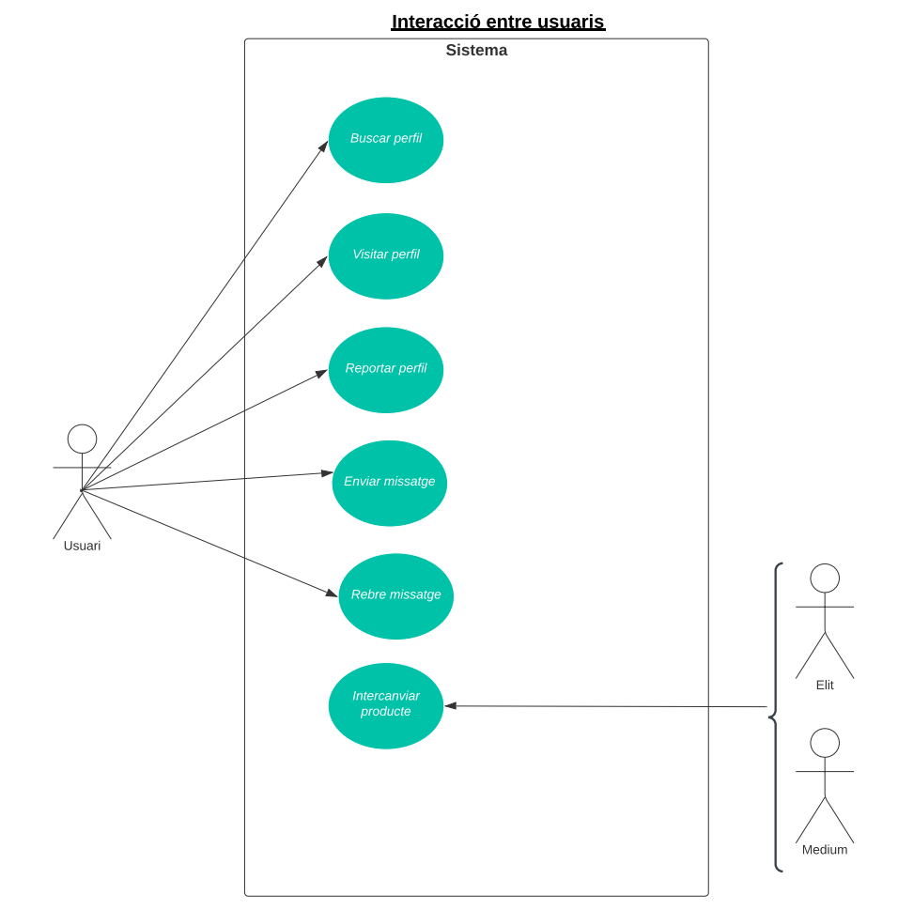
INTERACCIÓ ENTRE USUARIS

Slide 9
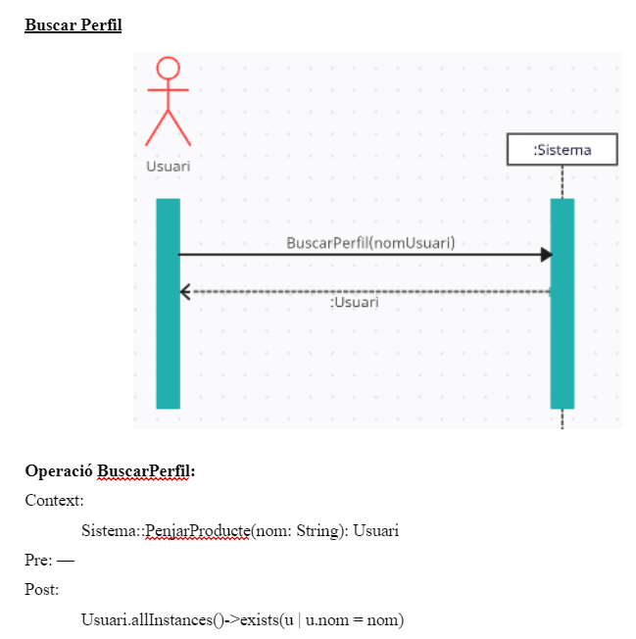
INTERACCIONS ENTRE USUARIS
Permet als usuaris trobar el perfil d'un altre usuari introduint únicament el seu nom d’usuari.

Slide 10
INTERACCIÓ ENTRE USUARIS
Visitar perfil
Com a usuari autenticat al sistema, vull poder visitar el perfil d'un altre usuari autenticat al sistema per tal de conèixer més informació sobre ell i poder interactuar amb els seus articles.
Un usuari explora el perfil d’un altre membre de la comunitat

Slide 11
INTERACCIÓ ENTRE USUARIS
Enviar missatge
Com a usuari autenticat al sistema, vull poder iniciar un xat amb altres usuaris del mateix grup d'amics per tal de comunicar-me amb ells.
Un usuari vol enviar un missatge a un altre usuari

Slide 12
INTERACCIÓ ENTRE USUARIS
Intercanviar producte
Com a usuari autenticat al sistema, vull poder intercanviar productes amb altres usuaris per tal d’ampliar la meva col·lecció.
Un usuari pot sol·licitar un intercanvi d’un producte d’un altre usuari

Slide 13
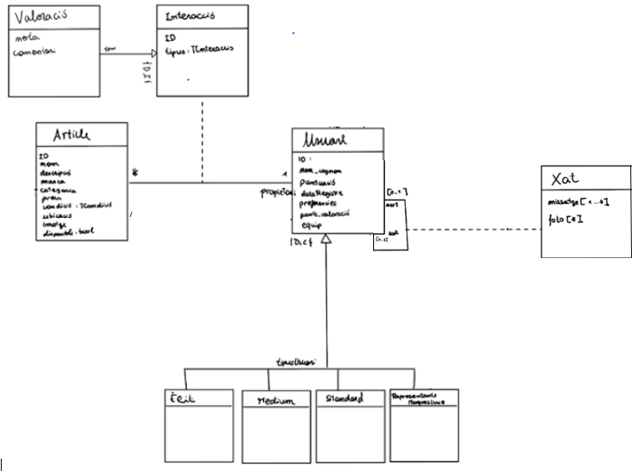
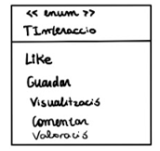
INTERACCIÓ ENTRE USUARIS
RI008 En un xat; usr1 i usr2 han de ser usuaris diferents.
RI009 Un usuari sols pot xatejar amb usuaris del mateix equip.

Slide 14
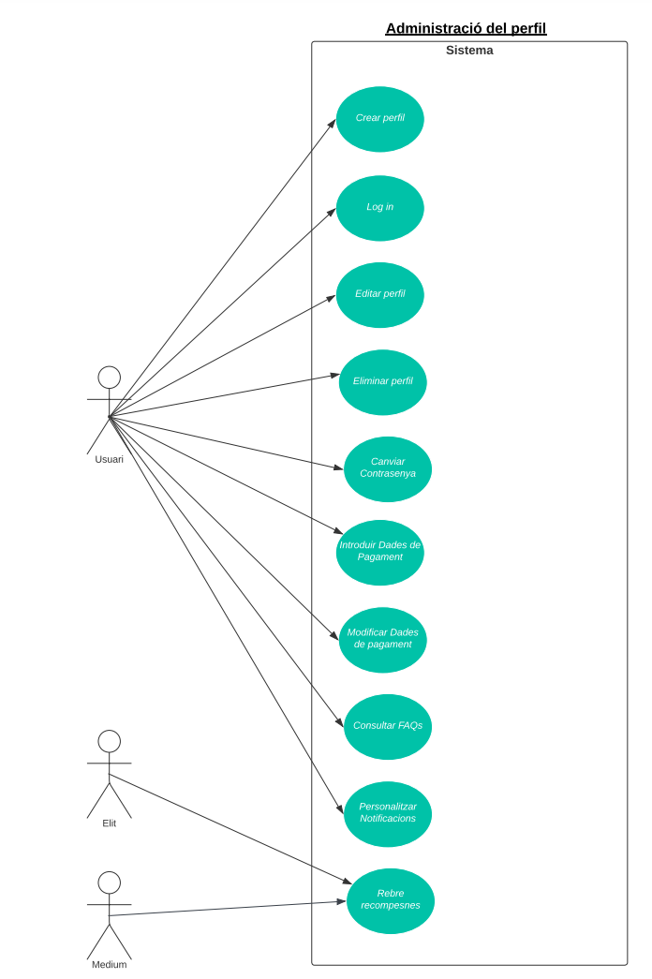
ADMINISTRACIÓ DEL PERFIL
Notes:
Crear Perfil, Log in, Editar Perfil, Eliminar Perfil, Canviar Contrassenya, Introduir Dades de Pagament, Consultar FAQs, Personalitzar Notificacions, Rebre Recompenses

Slide 15
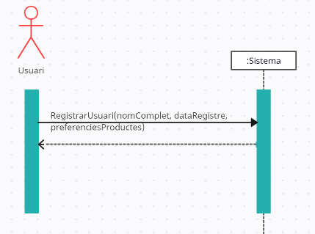
ADMINISTRACIÓ DEL PERFIL
Crear Perfil
Un usuari vol començar a fer ús de l’aplicació.

Slide 16
ADMINISTRACIÓ DEL PERFIL
Log In
Com a usuari no autenticat del sistema, jo vull poder accedir a l’aplicació introduint les meves credencials, per tal de poder utilitzar les funcionalitats de l’aplicació.
Un usuari tornar a entrar a l’aplicació.

Slide 17
ADMINISTRACIÓ DEL PERFIL
Editar Perfil
Com a usuari autenticat del sistema, jo vull poder actualitzar la informació del meu perfil per tal de mantenir les meves dades personals, preferències i altres detalls actualitzats.
Un usuari vol actualitzar la informació del seu perfil.

Slide 18
ADMINISTRACIÓ DEL PERFIL
Rebre Recompenses
Com a usuari autenticat del sistema, jo vull poder rebre les recompenses per tal de poder-me beneficiar dels avantatges i rangs que ofereix l'aplicació.
L’usuari ha arribat a un objectiu que i vol reclamar una recompensa.

Slide 19
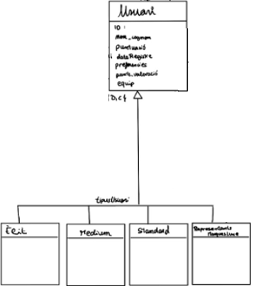
ADMINISTRACIÓ DEL PERFIL

Slide 20
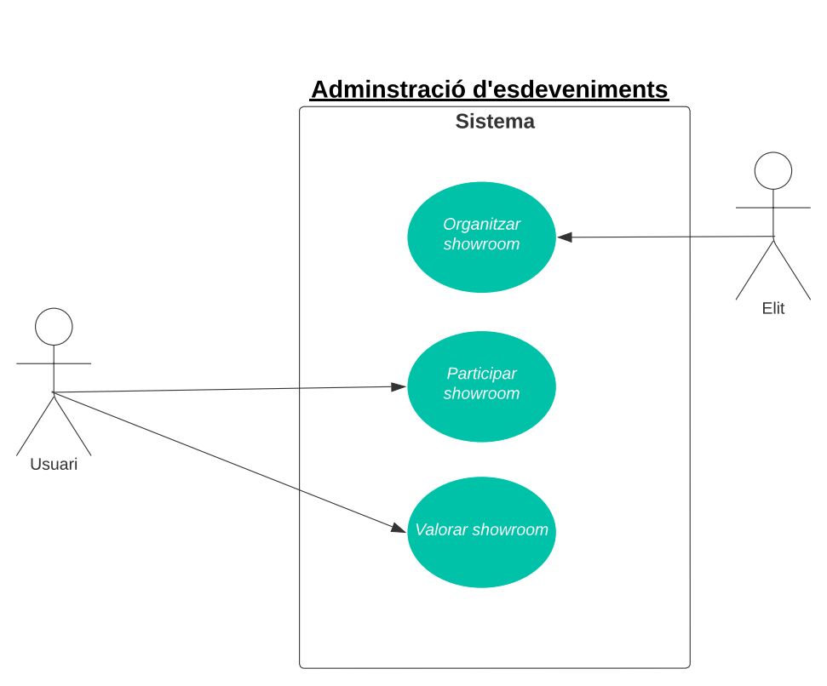
ADMINISTRACIÓ D’ESDEVENIMENTS

Slide 21
ADMINISTRACIÓ D’ESDEVENIMENTS
Organitzar Showroom
Com a usuari autenticat al sistema, vull poder organitzar un showroom per tal de mostrar i promocionar els meus productes.
L’usuari vol organitzar un showroom.

Slide 22
ADMINISTRACIÓ D’ESDEVENIMENTS
Participar Showroom
Com a usuari autenticat al sistema, vull participar en un showroom organitzat per altres usuaris per tal de poder gaudir dels articles exposats, guanyar punts i augmentar el meu nivell d’usuari.
L’usuari vol participar en un showroom organitzat per un altre usuari.

Slide 23
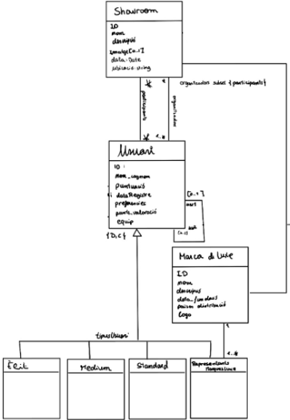
ADMINISTRACIÓ D’ESDEVENIMENTS

Slide 24
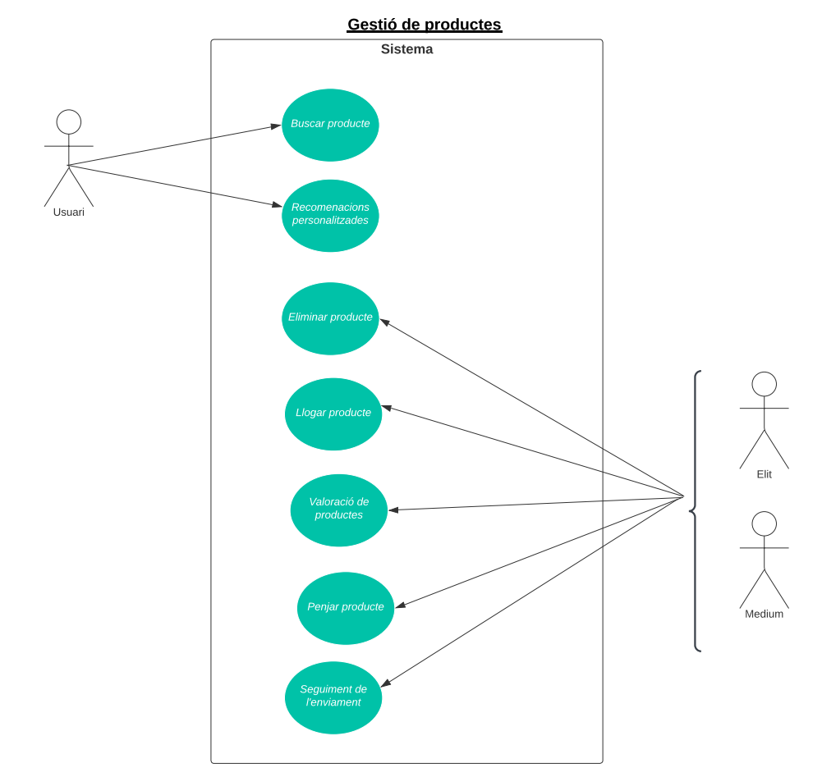
GESTIÓ DE PRODUCTES

Slide 25
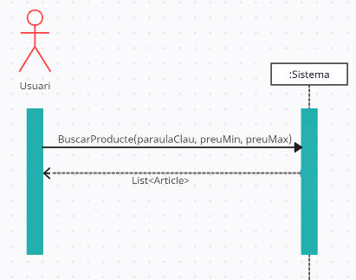
GESTIÓ DE PRODUCTES
Buscar producte
Un usuari vol buscar un producte en específic

Slide 26
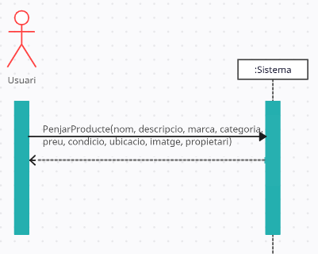
GESTIÓ DE PRODUCTES
Penjar producte
Un usuari vol penjar un producte al seu perfil

Slide 27
GESTIÓ DE PRODUCTES
Llogar producte
Com a usuari autenticat del sistema, jo vull poder llogar productes disponibles per tal de satisfer les meves necessitats temporals d'ús d'aquests productes.
Un usuari vol llogar un producte d’un altre perfil

Slide 28
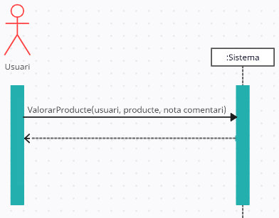
GESTIÓ DE PRODUCTES
Valoració de producte
Un usuari vol donar feedback sobre un article que han llogat o intercanviat

Slide 29
GESTIÓ DE PRODUCTES
Recomanacions personalitzades
Com a usuari autenticat del sistema, jo vull rebre recomanacions personalitzades de productes per tal de trobar més fàcilment productes que coincideixin amb les meves preferències i necessitats.
S’ofereix als usuaris suggeriments de productes basats en la seva activitat i preferències

Slide 30
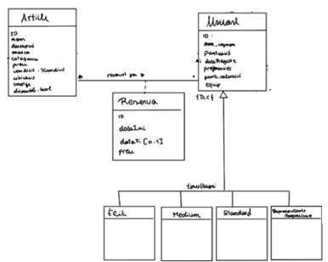
GESTIÓ DE PRODUCTES

Slide 31
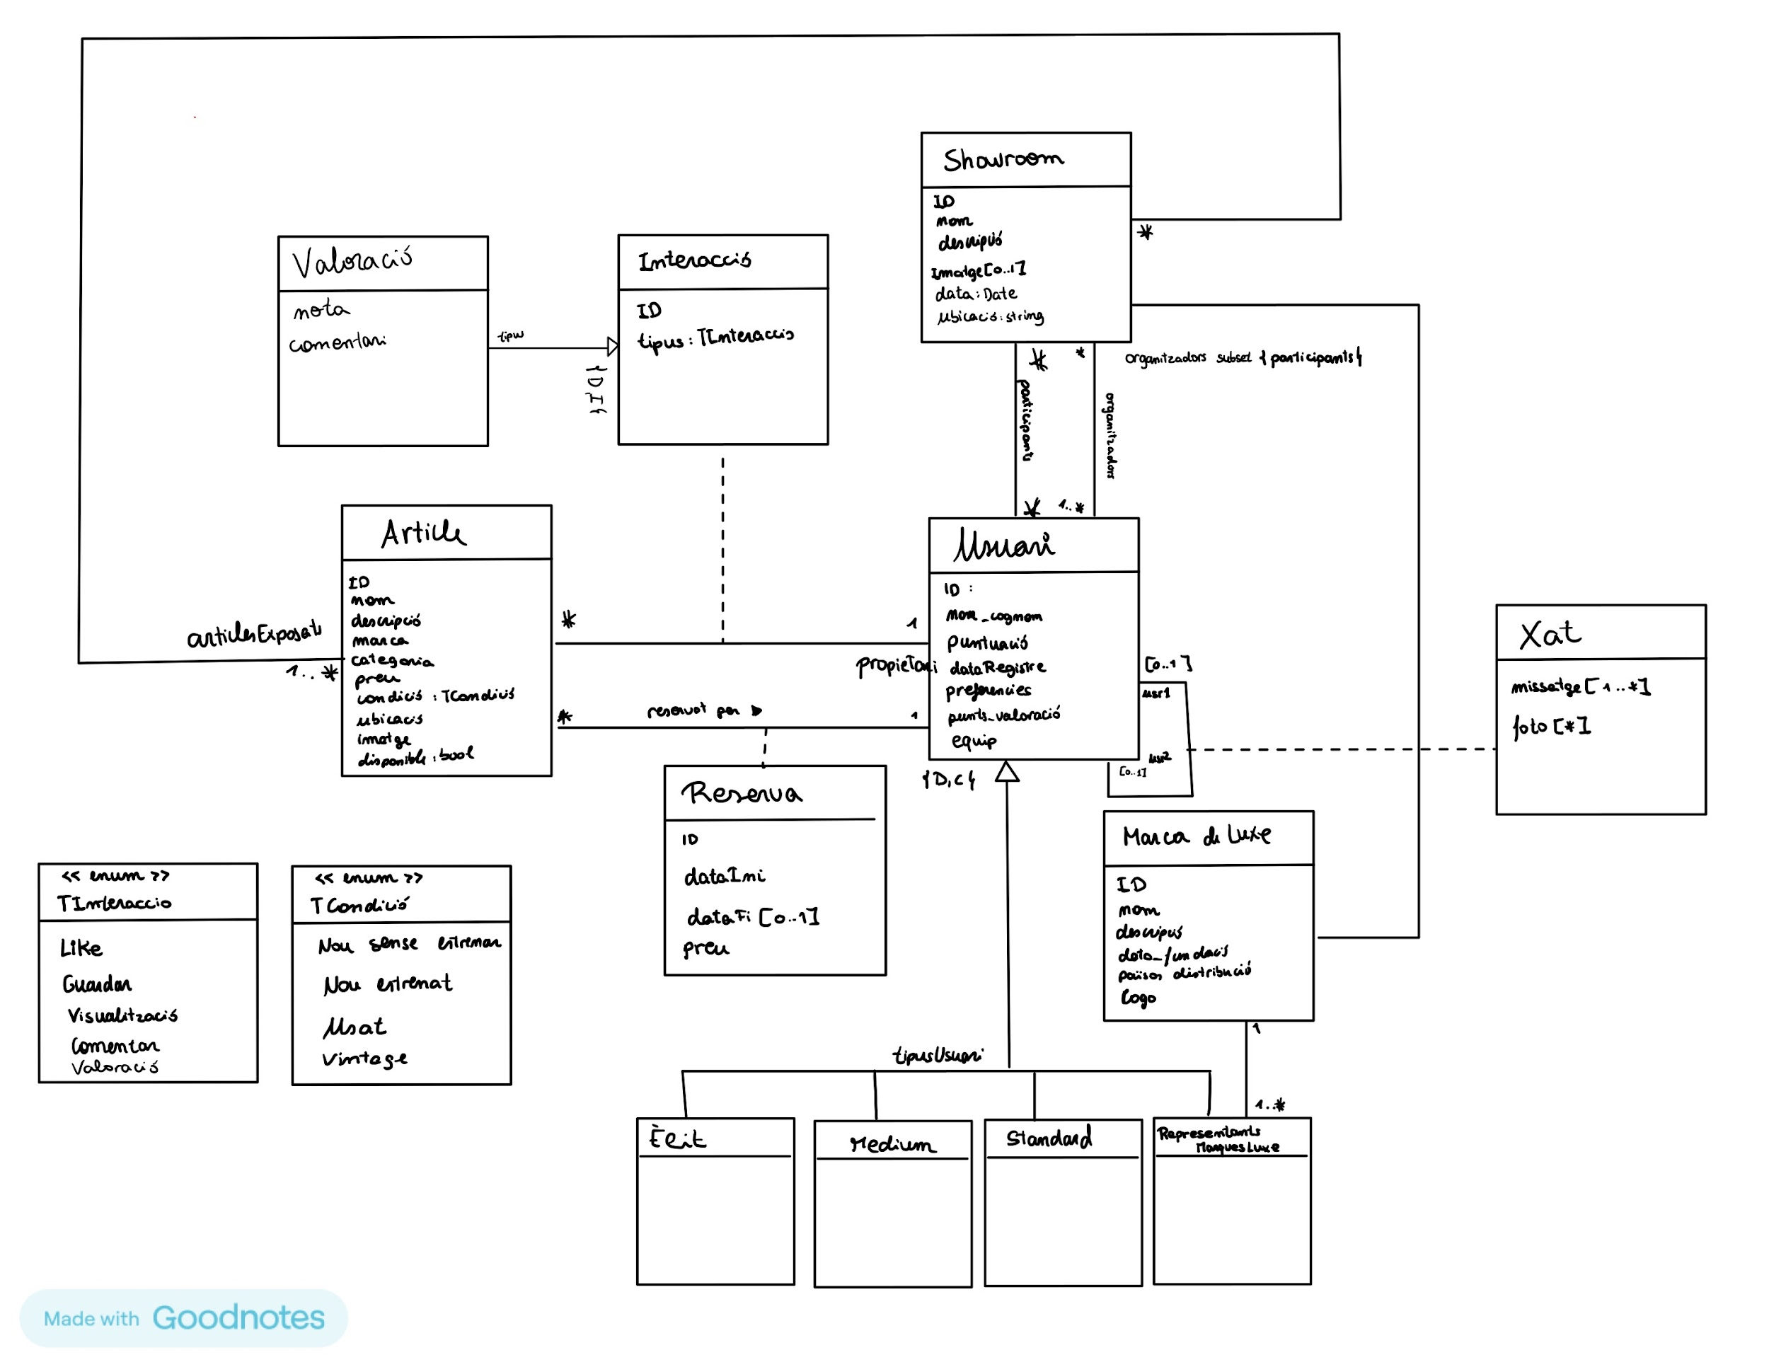
MODEL CONCEPTUAL
RI Claus primàries: (Usuari, ID), (Article, ID), (Showroom, ID), (MarcaDeLuxe, ID)
RI002 Un usuari no pot participar en dos showrooms el mateix dia.
RI003 No poden haver-hi reserves d'articles solapades temporalment.
RI004 No poden haver-hi dos o més showrooms en la mateixa data i localització.
RI005 Els articles exposats en un showroom han de ser de propietat d'usuaris que participen al showroom.
RI006 No poden haver-hi dos usuaris amb el mateix correu (clau alternativa)
RI007 Data inici de la reserva ha de ser anterior a la dataFi de la reserva si existeix.
RI008 En un xat; usr1 i usr2 han de ser usuaris diferents.
RI009 Un usuari sols pot xatejar amb usuaris del mateix equip.
RI010 Els organitzadors d'un showroom han de ser de tipus Elit.
RI011 Les reserves dels articles sol les poden dur a terme els usuaris de tipus elit o medium.
RI012 Els propietaris d'articles penjats només podran ser usuaris de tipus Èlit o medium.

Slide 32
CONCLUSIÓ
Model conceptual
Ens proporciona una visió estructurada de com el centre del sistema (l’usuari) es relaciona amb els diferents elements.
Històries d’usuari
Ajuden a prioritzem les necessitats de l'usuari.
Permeten una gestió dels requisits.
Ocl
Permet la verificació automàtica de models.
Permet aclarir aspectes específics de les especificacions.

Slide 33
MOLTES GRÀCIES
Grup 3
Enginyeria de Requisits
Quadrimestre de primavera 23-24
ALÈXIA MAYOR, CATERINA MOLL, GUILLERMO NAVAS, MARC GUITART

